Slide 1
Государственное бюджетное общеобразовательное учреждение Самарской области средняя общеобразовательная школа №1 имени Героя Советского Союза Зои Космодемьянской городского округа Чапаевск Самарской области СП «Детский сад №8 «Тополёк»
Окружной конкурс профессионального мастерства
«Лидер дошкольного образования - 2021»
Номинация: «Социально – коммуникативное направление»
Многофункциональное дидактическое пособие
«Играем в сказку»
Выполнил:
воспитатель
Воровкина Вера Васильевна

Slide 2
Краткое описание дидактического пособия «Играем в сказку», разработанного воспитателем СП ГБОУ СОШ №1 г. Чапаевска Самарской области Воровкиной Веры Васильевны
Одной из целевых установок ФГОС ДО является создание условий социальной ситуации развития дошкольников, открывающей возможности позитивной социализации ребёнка, его всестороннего личностного морально-нравственного и познавательного развития, развития инициативы и творческих способностей на основе соответствующих дошкольному возрасту видов деятельности, сотрудничества со взрослыми и сверстниками в зоне его ближайшего развития.
Тема социально-коммуникативного развития детей раннего и дошкольного возраста чрезвычайно актуальна, начиная с детского сада. В процессе совместной деятельности и общения детьми усваиваются определенные социально-коммуникативные нормы, складываются способы поведения, постепенно закрепляющиеся как более или менее устойчивые нравственные качества личности. Большое значение в социально-коммуникативном развитии имеет соответствующая организация взрослыми игровой деятельности дошкольников. Именно с этой целью было создано дидактическое пособие «Играем в сказку». Это дидактическое пособие связано из ниток разного цвета. В него входят фигурки зверей по сказкам «Теремок» и «Три поросёнка», которые одеваются на пальчики.
Пособие рассчитано на детей среднего и старшего дошкольного возраста.
Данное пособие разработано с учётом возрастных, психологических и речевых особенностей детей данной группы.

Slide 3
Работа с пособием «Играем в сказку» отвечает основным тезисам организации партнерской деятельности взрослого с детьми: • включенность взрослого в деятельность наравне с детьми; • добровольное присоединение дошкольников к деятельности (без психического и дисциплинарного принуждения); • свободное общение и перемещение детей во время деятельности (при соответствии организации рабочего пространства); • самостоятельная деятельность детей. Данное пособие отвечает всем требованиям ФГОС ДО к предметно-развивающей среде: - информативно; - полифункционально: способствует развитию творчества, воображения; - пригодно к использованию одновременно группой детей (в том числе с участием взрослого как играющего партнера); - обладает дидактическими свойствами; - является средством художественно-эстетического, социально-коммуникативного, познавательного, речевого развития ребенка; - вариативно; - его структура и содержание доступно детям дошкольного возраста; - обеспечивает игровую, познавательную, исследовательскую и творческую активность воспитанников.

Slide 4
Многофункциональное дидактическое пособие «Играем в сказку» включает в себя:
- настольную ширму;
-вязаные красочные домики
для расположения сказочных животных;
- подставку;
- вязанные из цветных ниток фигурки животных.
Результатом проводимой работы явилась положительная динамика игровой деятельности детей. Дошколята стали больше проявлять творческую самостоятельность в игре. Повысился интерес детей к играм, что подтверждает эффективность использования нетрадиционных методов и приёмов в развитии игровой деятельности. Родители стали больше внимания уделять играм с детьми. Это доказывает, что необходимо использовать нетрадиционные разнообразные игровые методы и приёмы, в частности театрализованную деятельность, которые позволяют сделать процесс игровой деятельности интересным и доступным.

Slide 5
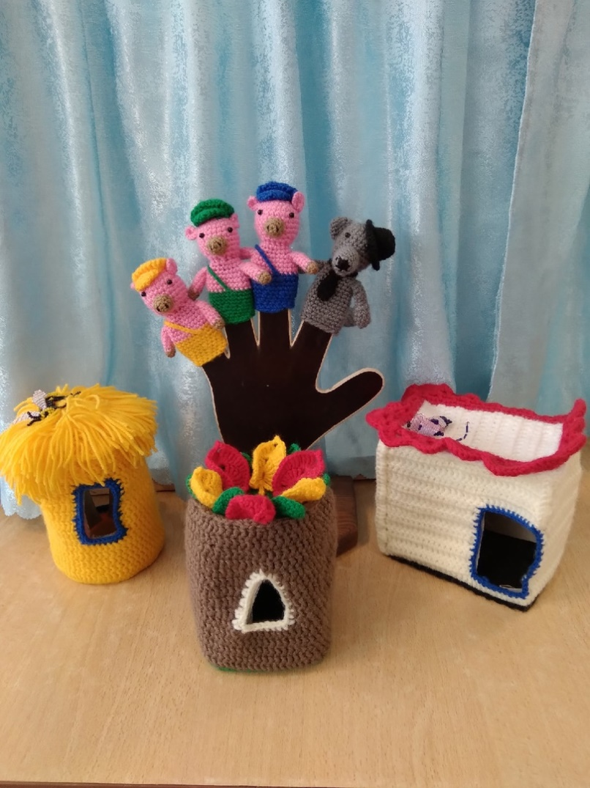
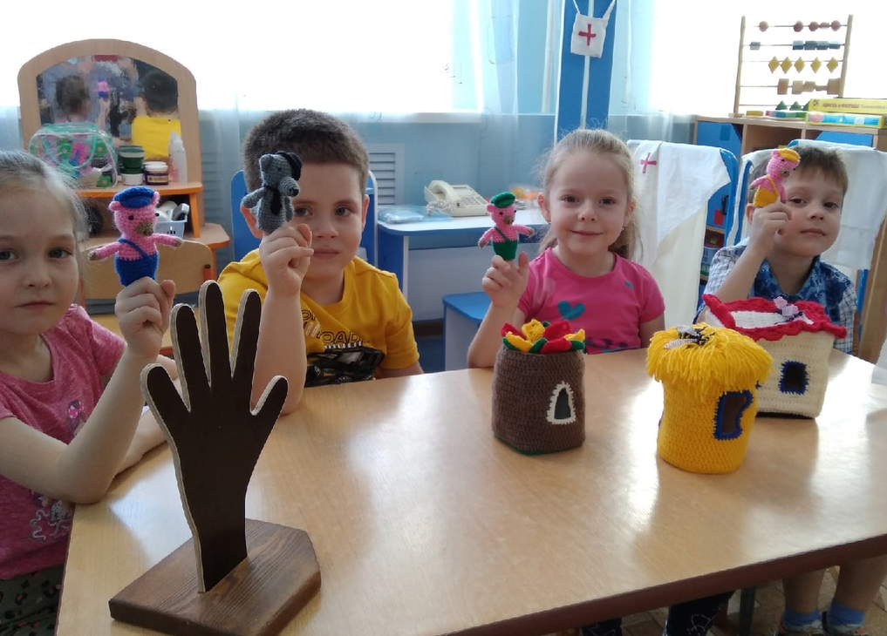
Социально-коммуникативное развитие
Дидактические игры:
«Изобрази героя сказки»,
«Изобрази героя сказки»,
Загадки (персонажи из сказок «Теремок» и «Три поросёнка»,
«Дорожки к домикам поросят»,
«Подарок на всех»

Slide 6
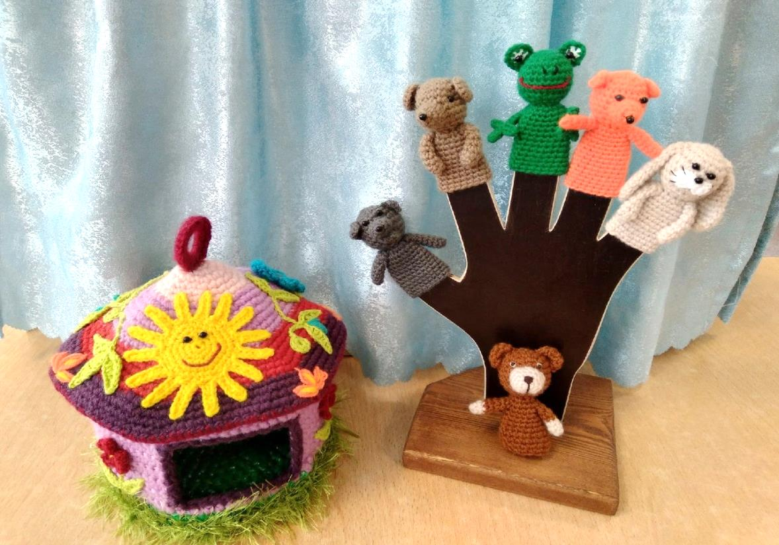
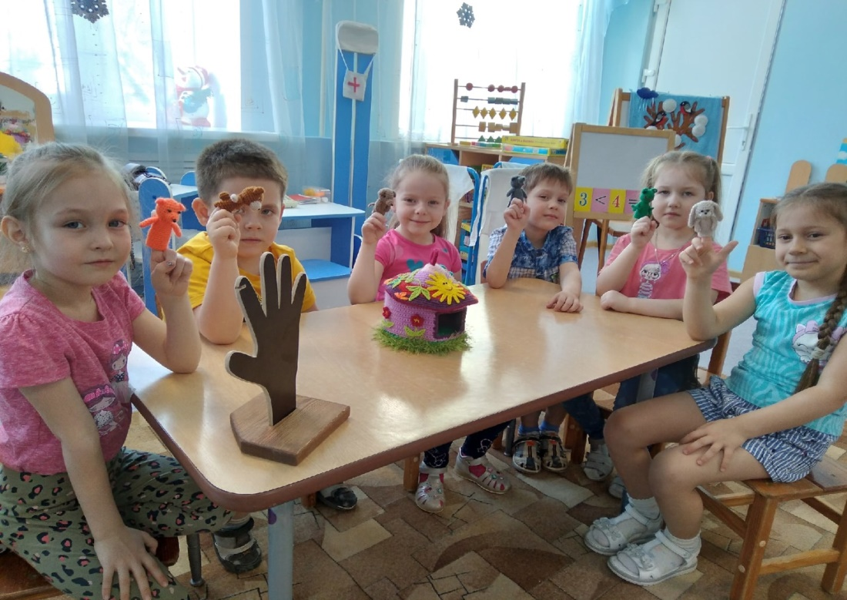
Дидактические игры:
«Кто-кто в теремочке живёт?»,
«Изобрази героя сказки»,
Загадки (персонажи из сказок «Теремок» и «Три поросёнка»,
«Дорожки к теремку»

Slide 7
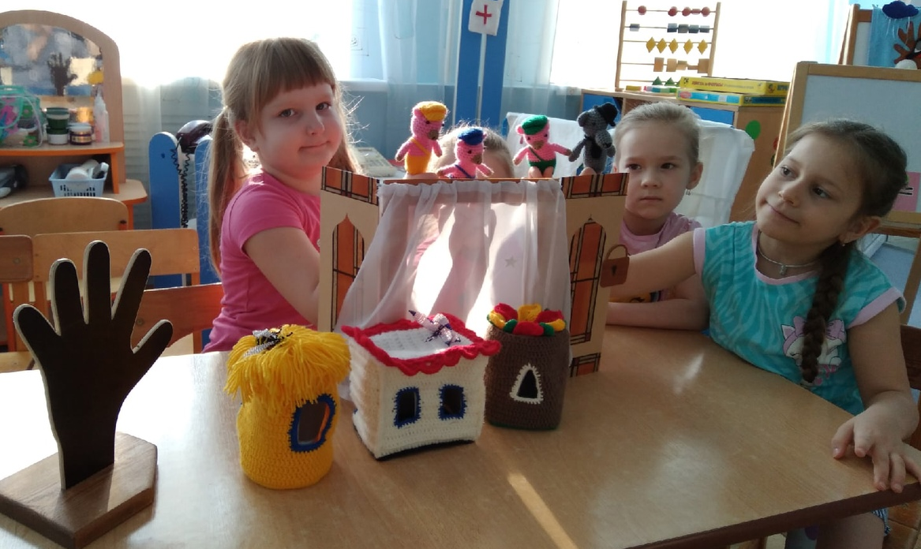
Показ кукольного театра

Slide 8
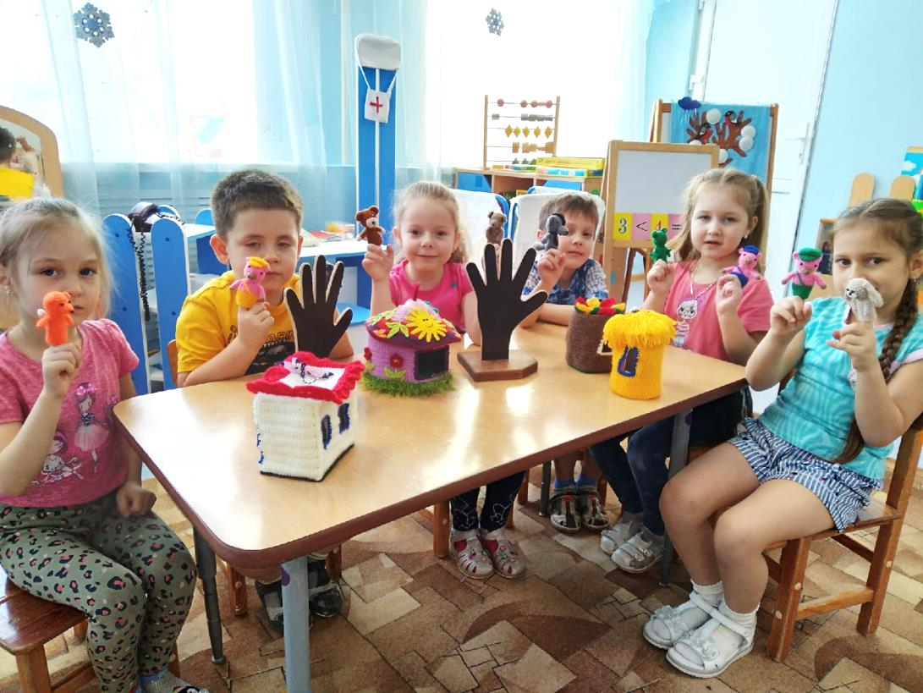
Речевое развитие
Дидактические игры:
«Кто пришел?»,
«Кто за кем?»,
«Кого не стало?»,
«Продолжи сказку»,
«Кто в теремочке живёт?»,
«Как ещё можно назвать?»,
«Чей голосок?»,
«Вспомни сказку»,
«Кто где живёт?», «Какой по порядку?»,
«Сколько жителей в теремке?», «Расскажи о любимом герое»,
«Найди по описанию», «Отгадай героя сказки»

Slide 9
